Slide 1
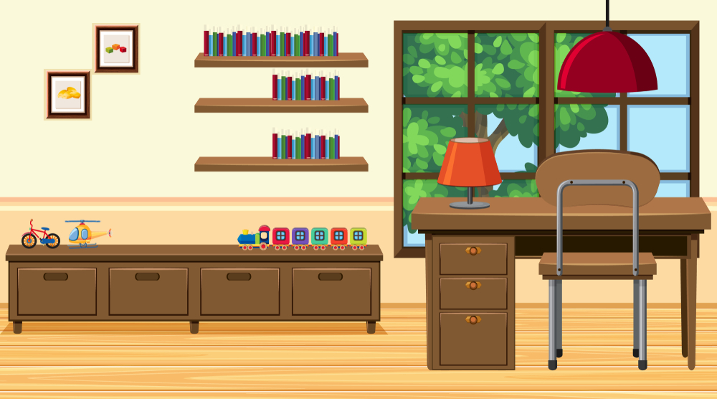




Thứ ... Ngày ... Tháng ... năm ...…

Slide 2



Slide 3


Hãy cùng lắng nghe cô giáo đọc câu hỏi, các bạn quan sát đáp án và trả lời bằng cách giơ kí hiệu tương ứng với đáp án đúng nhé!

Slide 4
Câu 1: 634 cm = ? m
Đáp án: 6,34

Slide 5

Câu 2: $\frac{5}{6}$ giờ = ? phút
Đáp án: 50 phút

Slide 6
Câu 3: 550 m = ? km
Đáp án: 0,55 km

Slide 7
Câu 4: 700 g = ? kg
Đáp án: 0,7 kg

Slide 8



Slide 9
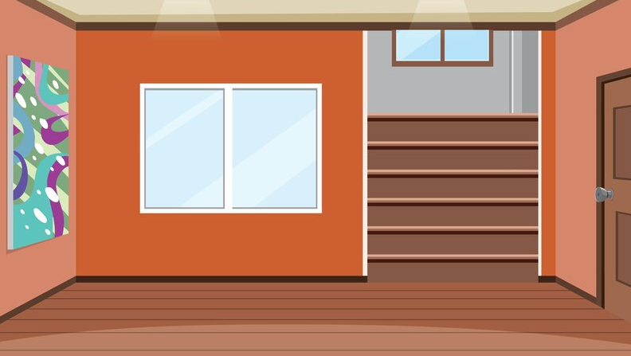
Chào các bạn! Các bạn hãy giúp mình trang trí căn phòng có không khí Noel bằng cách giải các bài tập sau nhé!

Slide 10
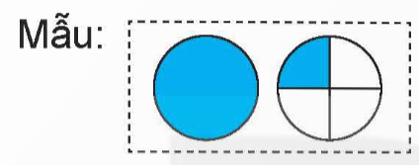
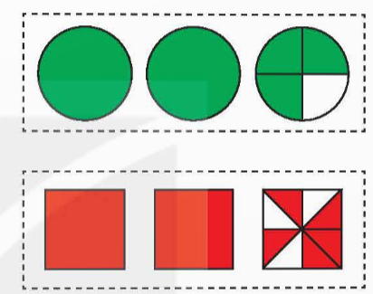
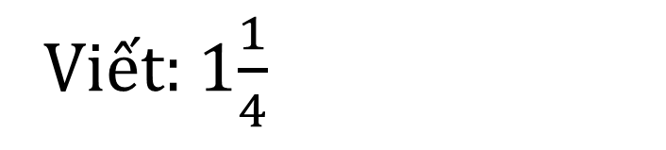
1
a) Viết rồi đọc hỗn số chỉ phần đã tô màu của mỗi hình dưới đây (theo mẫu).
Viết: 1$\frac{1}{4}$
Đọc: một và một phần tư

Slide 11
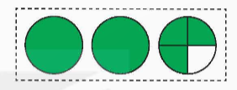
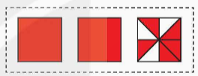


Viết: 2$\frac{3}{4}$
Đọc: Hai và ba phần tư
Viết: 2$\frac{5}{8}$
Đọc: Hai và năm phần tám

Slide 12

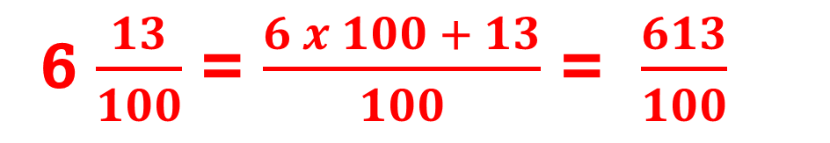
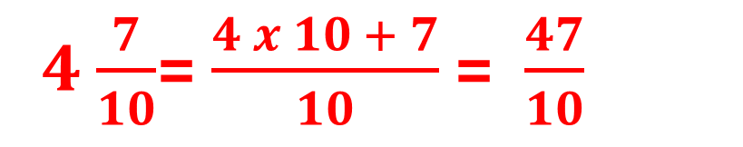
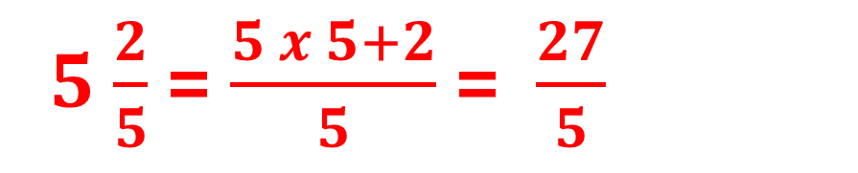
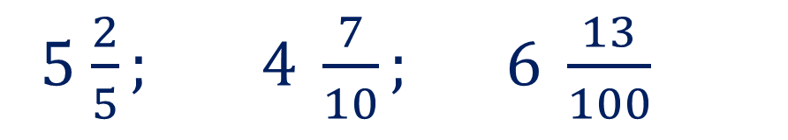
1
b) Chuyển các hỗn số sau thành phân số (theo mẫu)
Mẫu: 3 $\frac{2}{5}=\frac{3 x 5+ 2}{5}$ = $\frac{17}{5}$
5 $\frac{2}{5}; \text{ 4} \frac{7}{10};\text{ 6} \frac{13}{100}$
5 $\frac{2}{5}$ = $\frac{5 x 5+2}{5}$ = $\frac{27}{5}$
4 $\frac{7}{10}$= $\frac{4 x 10 + 7}{10}$ = $\frac{47}{10}$
6 $\frac{13}{100}$ = $\frac{6 x 100 + 13}{100}$ = $\frac{613}{100}$

Slide 13

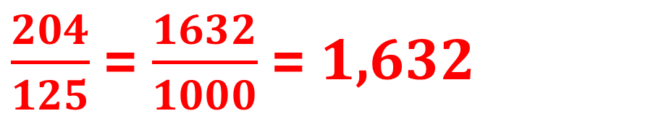
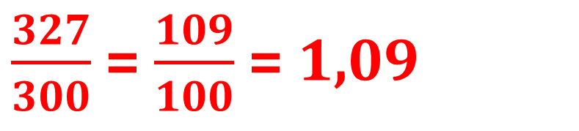
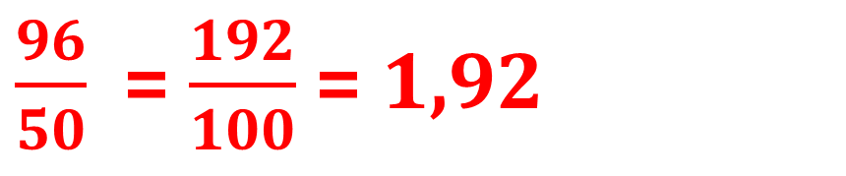
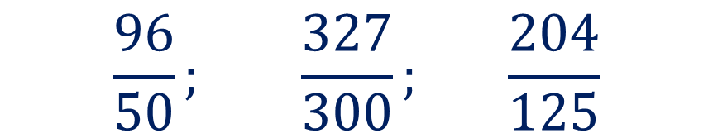
1
c) Chuyển các phân số thành số thập phân:
Mẫu: $\frac{31}{25}=\frac{124}{100}$ = $1,24$
$$\frac{96}{50}; \frac{327}{300}; \frac{204}{125}$$
$\frac{96}{50}$ = $\frac{192}{100}$ = 1,92
$\frac{327}{300}$ = $\frac{109}{100}$ = 1,09
$\frac{204}{125}$ = $\frac{1632}{1000}$ = 1,632

Slide 14




Slide 15
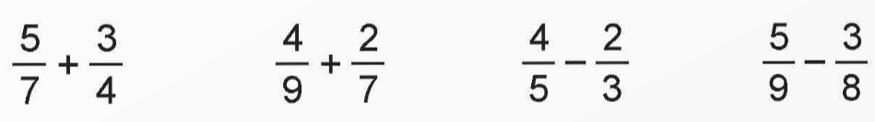
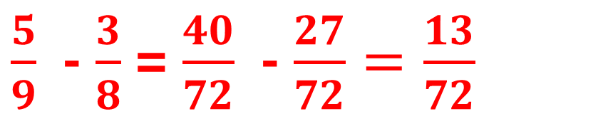
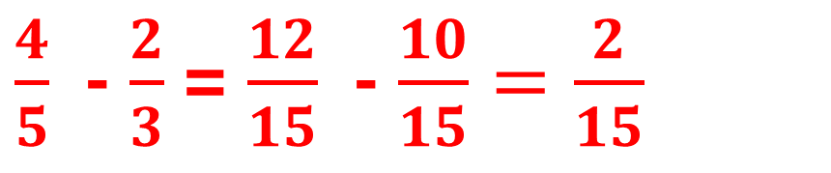
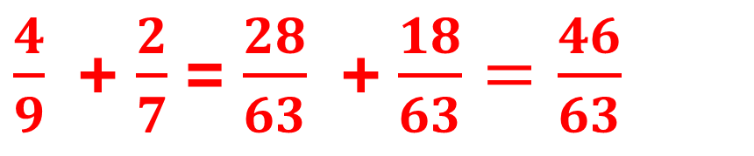
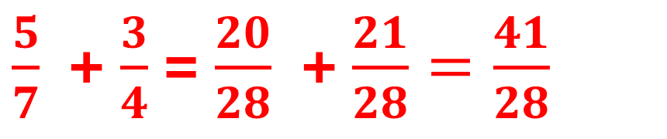
2
Tính
$\frac{5}{7}$ + $\frac{3}{4}$ = $\frac{20}{28}$ + $\frac{21}{28}=\frac{41}{28}$
$\frac{4}{5}$ - $\frac{2}{3}$ = $\frac{12}{15}$ - $\frac{10}{15}=\frac{2}{15}$
$\frac{4}{9}$ + $\frac{2}{7}$ = $\frac{28}{63}$ + $\frac{18}{63}=\frac{46}{63}$
$\frac{5}{9}$ - $\frac{3}{8}$ = $\frac{40}{72}$ - $\frac{27}{72}=\frac{13}{72}$

Slide 16
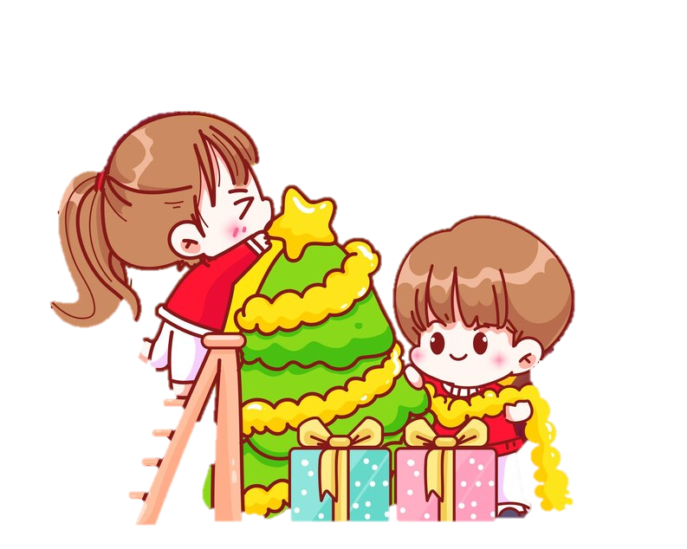

Slide 17
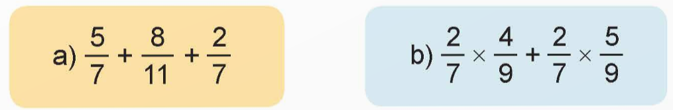


3
Tính bằng cách thuận tiện.
$=(\frac{5}{7}$ + $\frac{2}{7})$ + $\frac{8}{11}$
= 1 + $\frac{8}{11}$
= $\frac{19}{11}$
$=\frac{2}{7}$ x ($\frac{4}{9}+\frac{5}{9})$
= $\frac{2}{7}$ x $1$
= $\frac{2}{7}$

Slide 18



Slide 19
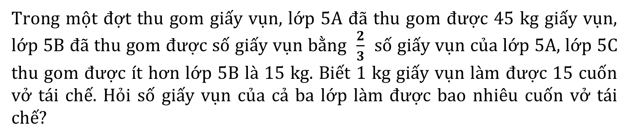

4
Trong một đợt thu gom giấy vụn, lớp 5A đã thu gom được 45 kg giấy vụn, lớp 5B đã thu gom được số giấy vụn bằng $\frac{2}{3}$ số giấy vụn của lớp 5A, lớp 5C thu gom được ít hơn lớp 5B là 15 kg. Biết 1 kg giấy vụn làm được 15 cuốn vở tái chế. Hỏi số giấy vụn của cả ba lớp làm được bao nhiêu cuốn vở tái chế?
Bài giải:
Số giấy vụn lớp 5B đã thu gom được là:
45 x $\frac{2}{3}$ = 30 (kg)
Số giấy vụn lớp 5C thu gom được là:
30 – 15 = 15 (kg)
Sô giẩy vụn cùa cả ba lớp thu gom được là:
45 + 30 + 15 = 90 (kg)
Số vở tái chế làm được tất cà là:
15 x 90 = 1 350 (cuốn)
Đáp số: 1 350 cuốn vở.

Slide 20


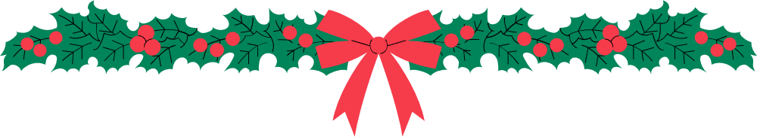






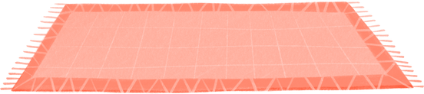

Slide 21



